Slide 1
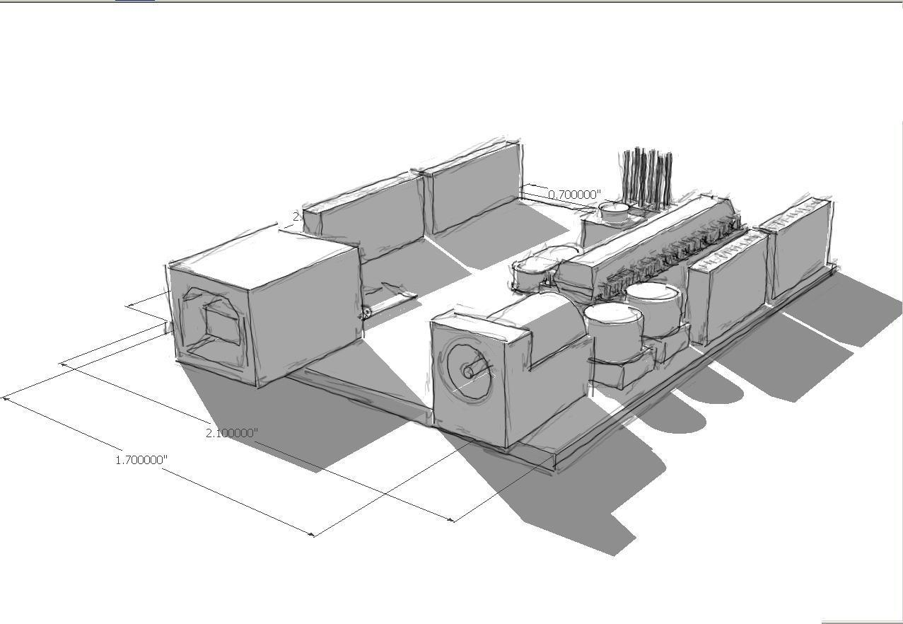



Arduino - Semana 4
31 de Mayo 2014

Slide 2
Agenda Cuarta Sesión
Simon Says
Servos
Serial.read
Coche

Slide 3
Simon Says
Video
Montaje sencillo:
Leds con su resistencia
Pulsadores

Slide 4
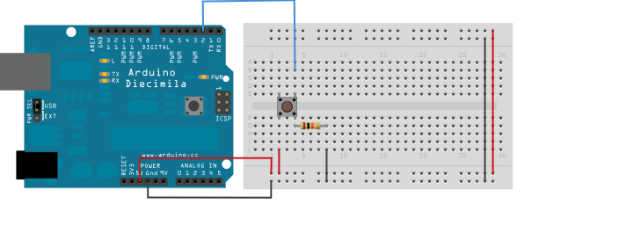
Simon Says
Pulsador típico (pull up | push down).

Slide 5
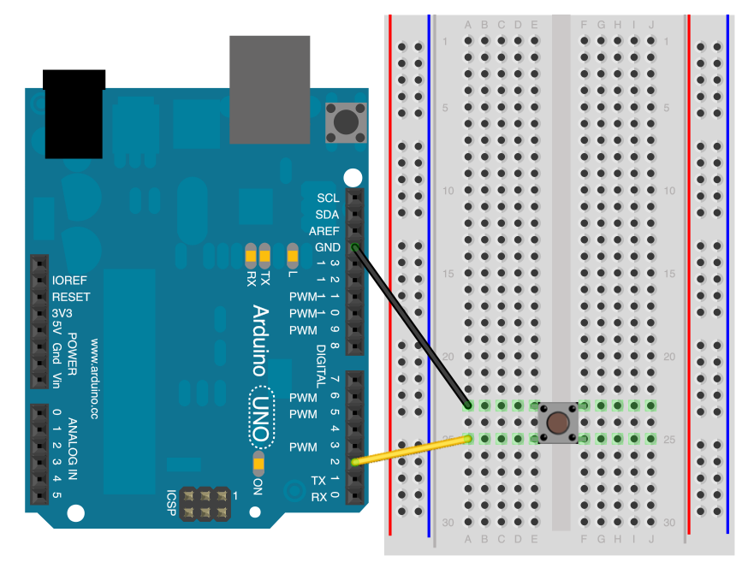
Simon Says
Arduino tiene resistencias internas, que se pueden usar.
INPUT_PULLUP.

Slide 6
Ejercicio 1
Probadlo!
Código
digitalRead() / Serial.println()

Slide 7
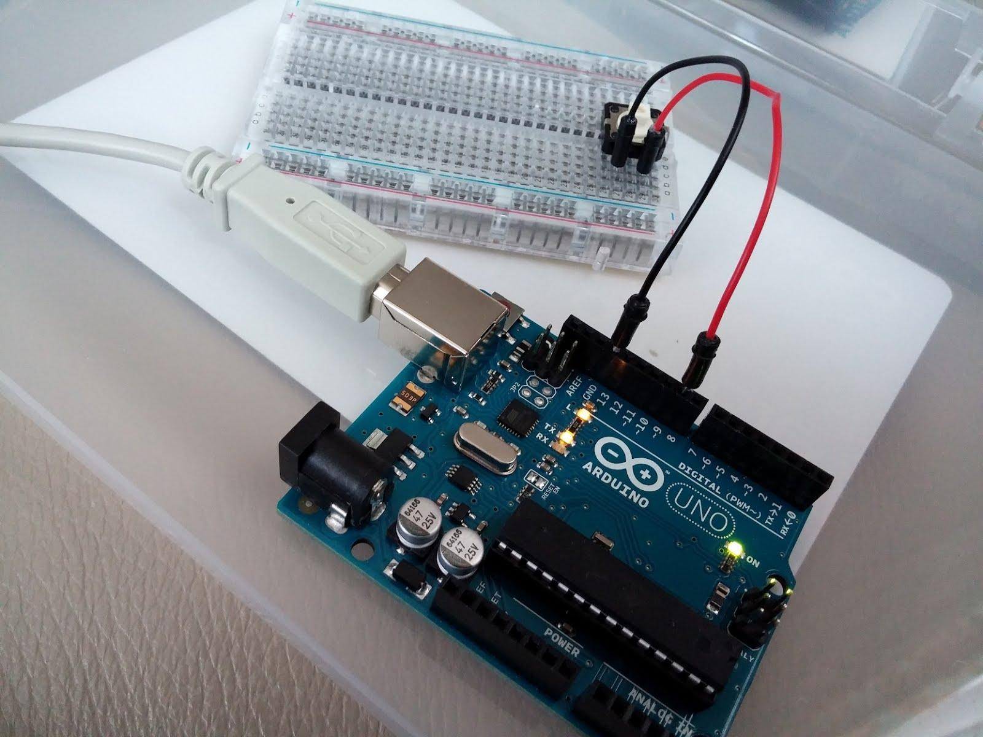
Ejercicio 1

Slide 8
Simon Says
Reutilizar el ground del pulsador en el led.
Código

Slide 9
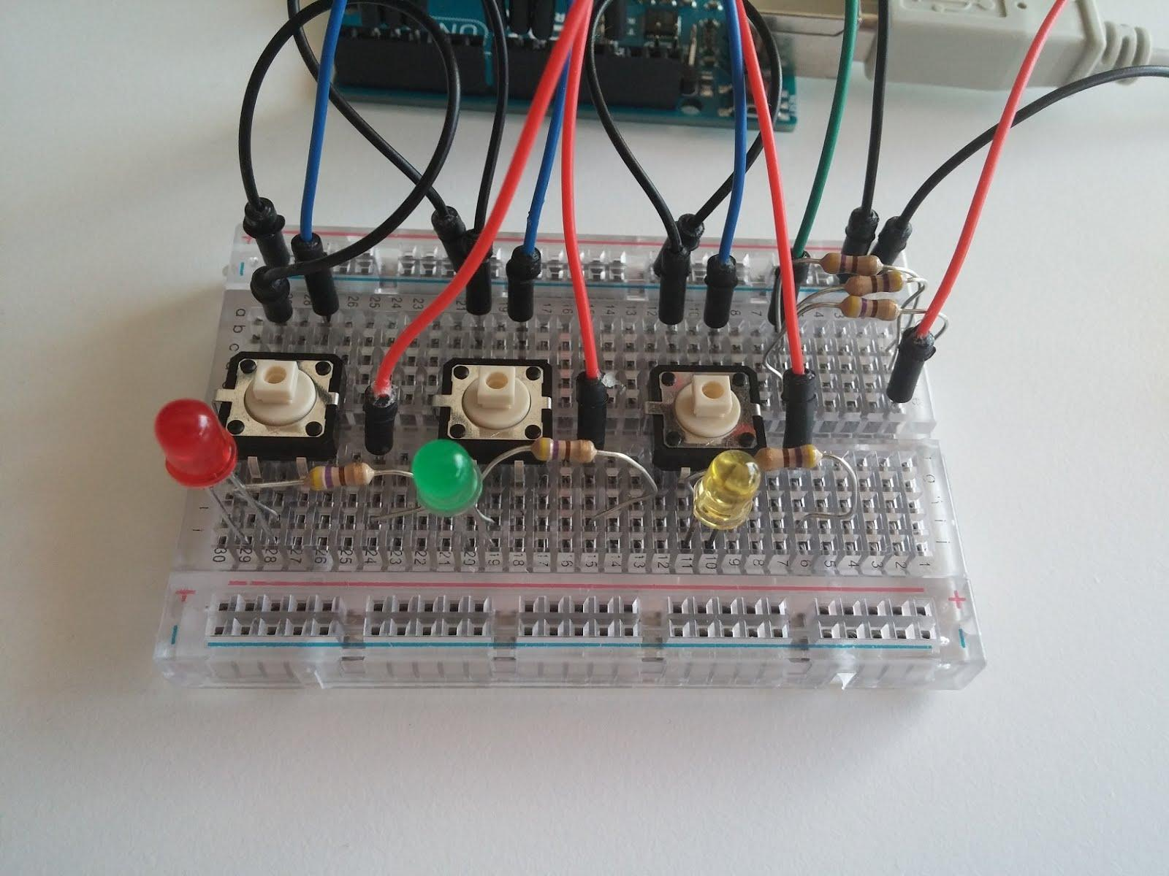
Simon Says

Slide 10
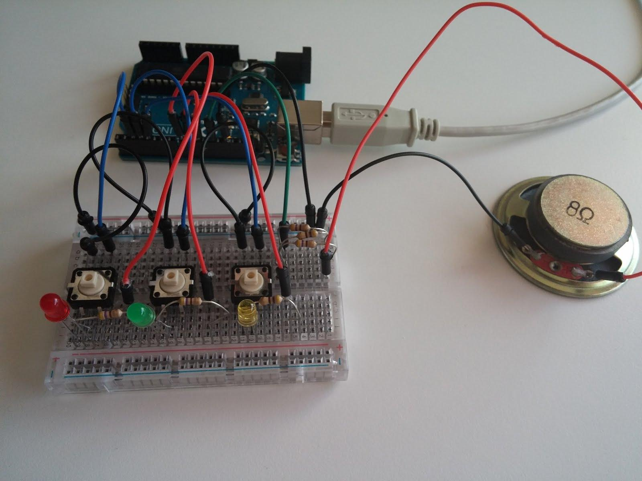
Simon Says

Slide 11
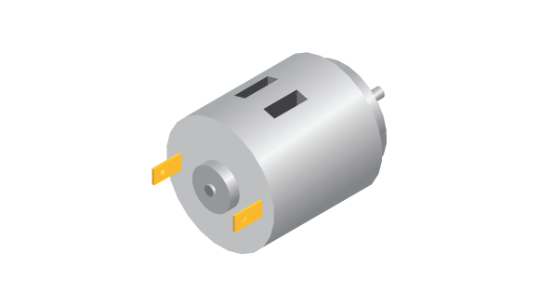
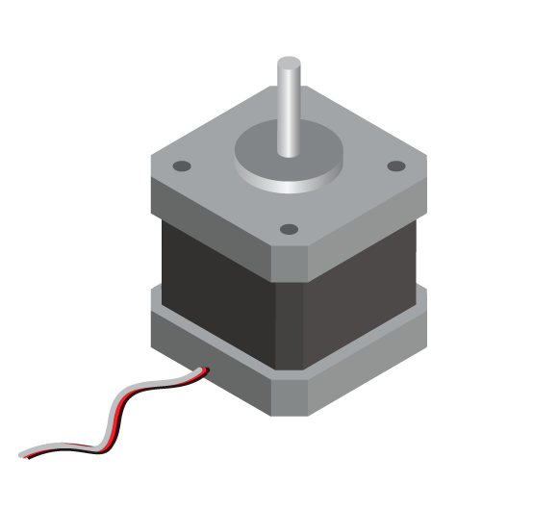
Servos
Dos tipos básicos:
Motores DC (corriente continua)
Motores paso a paso

Slide 12
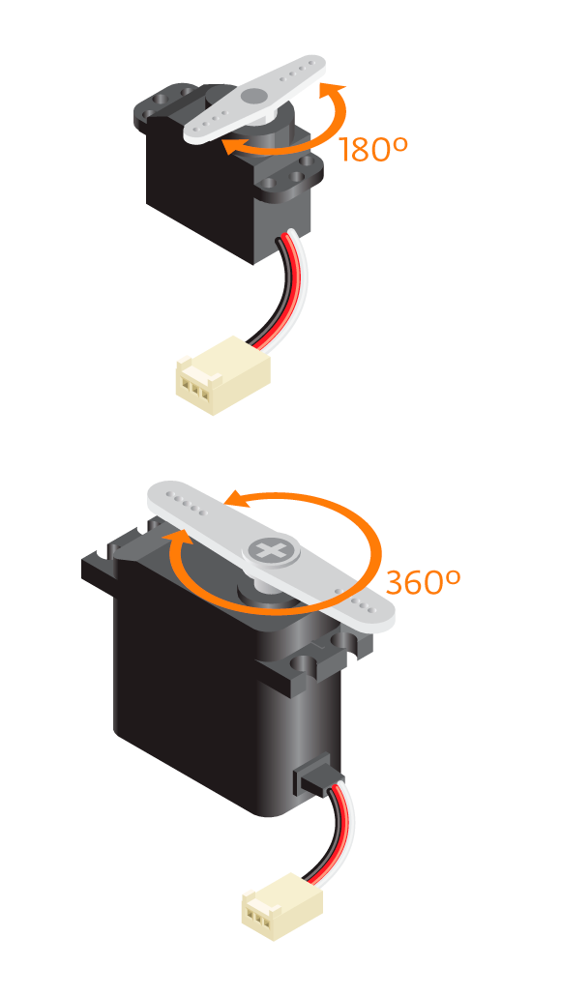
Servos
En Arduino:
Servos de 180 (+-10)
Servos continuos

Slide 13
Servo estándar
Fácil de conectar, marrón/negro a tierra, rojo a 5V, amarillo a digital.
Valores posibles de 0 a 180.

Slide 14
Servo estándar
#include <Servo.h>
Servo myServo;
setup -> myServo.attach(PIN);
loop -> myServo.write(VALUE);

Slide 15
Ejercicio 2
Mueve el servo de 0 a 180º y vuelta.
Código

Slide 16
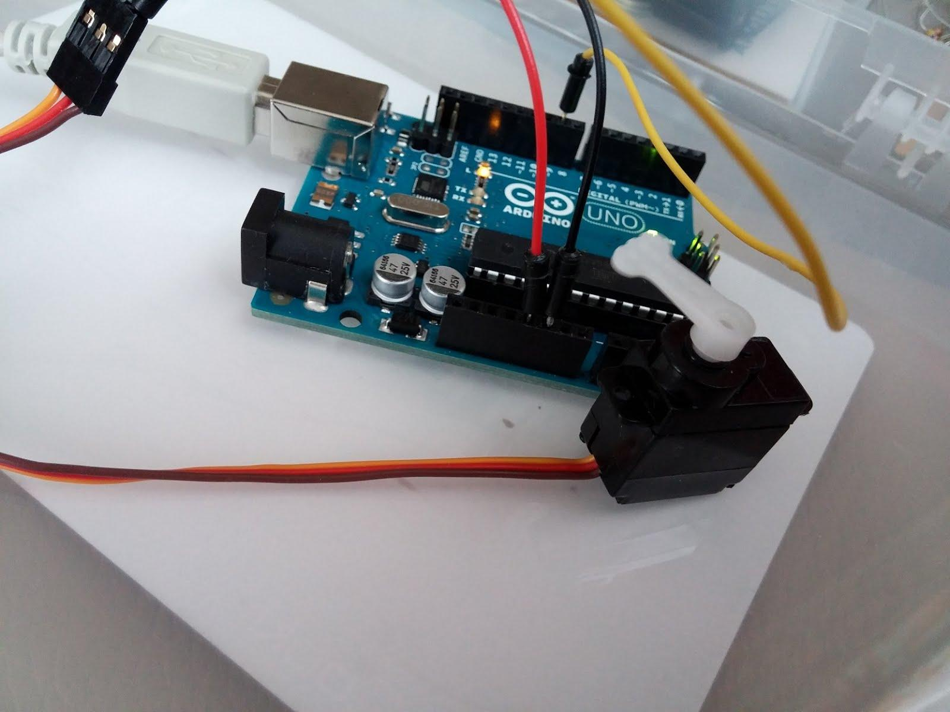
Ejercicio 2

Slide 17
Servos continuos (motores)
Servo continuo:
180 máxima velocidad en una dirección
0 máxima velocidad en dirección opuesta

Slide 18
Ejercicio 3
Prueba las diferentes velocidades del motor

Slide 19
Ejercicio 4
Controla la velocidad del servo con un potenciómetro.
Utiliza map para transformar los valores leídos del potenciómetro en el rango del servo (0-180).
Código

Slide 20
Utilizando 2 servos
Arduino va a tener problemas en trabajar con 2 servos a la vez.
No puede dar suficiente corriente.
Podemos hacer sólo un tipo de acción a la vez y desconectar el servo que no usemos.
myServo.detach();

Slide 21
Ejercicio 5
Utiliza los 2 servos conectando y desconectando.
2 servos configurados (attach en setup)
detach 1 antes de usar 2 y viceversa.
Código

Slide 22
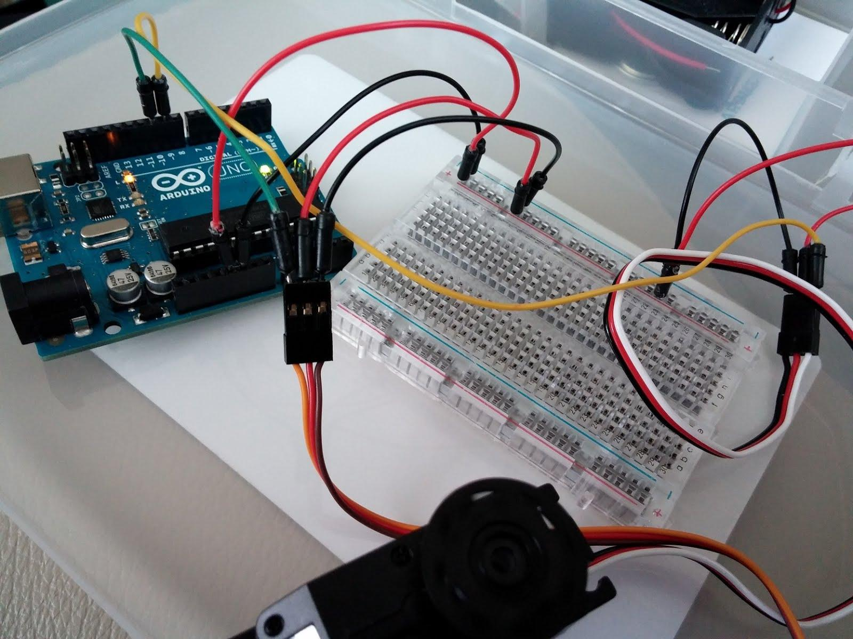
Ejercicio 5

Slide 23
Utilizando 2 servos
Podemos trabajar con más servos con una fuente externa, como las pilas.
Tierra común (ground de Arduino y ground de pilas)
Inputs de arduino
Voltaje de pilas

Slide 24
Ejercicio 6
Utiliza los 2 servos directamente con pilas.

Slide 25
Matriz de leds
Matrix de 8x8 = 64 leds, 64 inputs?
Multiplexando
1 led encendido si fila apagada y columna encendida.

Slide 26
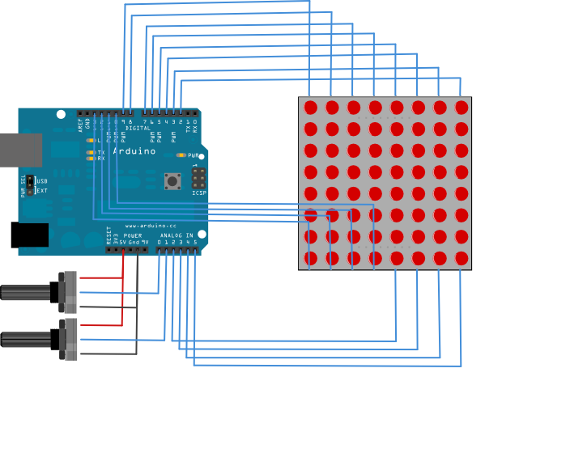
Matriz de leds
Un ejemplo:

Slide 27
Ejercicio 7
Conectad los 16 pines y probad a encender leds individuales.

Slide 28
Serial read
Si os acordáis habíamos escrito por el puerto serie.
Vamos a leer del mismo.

Slide 29
Ejercicio 8
Moved un servo (de 180º) dependiendo de un valor leído por el puerto serie.

Slide 30
Comunicación con Java
Interacción con el exterior a través del puerto serie.
Una posibilidad es escritura desde Java (multiplataforma).
Extensión de la JDK
Librería RXTX

Slide 31
Ejercicio 9
Pequeño programa que lee tweets (‘aos2k14’): http://bit.ly/1oUgu8B
Levantad una bandera con cada tweet nuevo…
Código Arduino y código Java

Slide 32
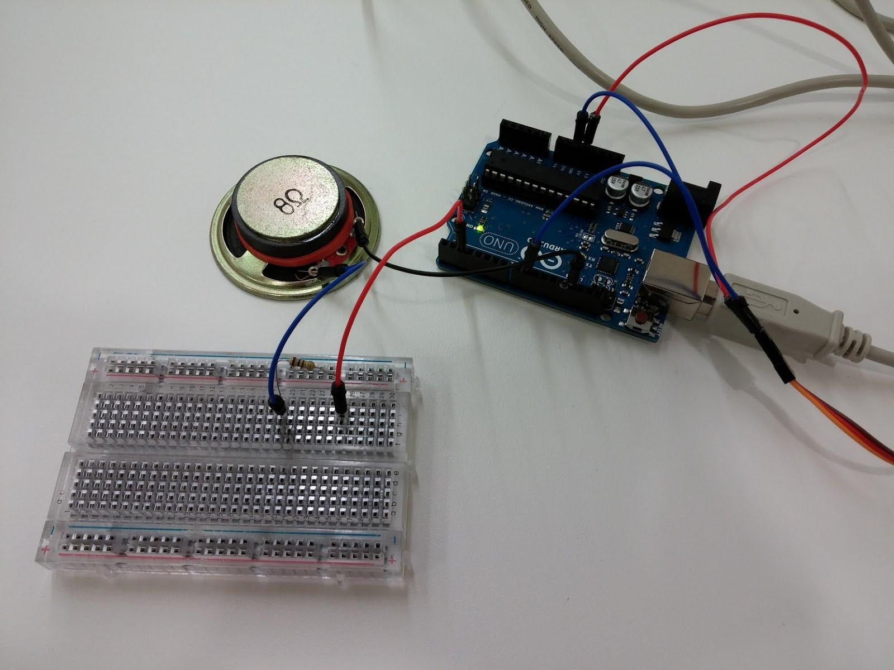
Ejercicio 9

Slide 33
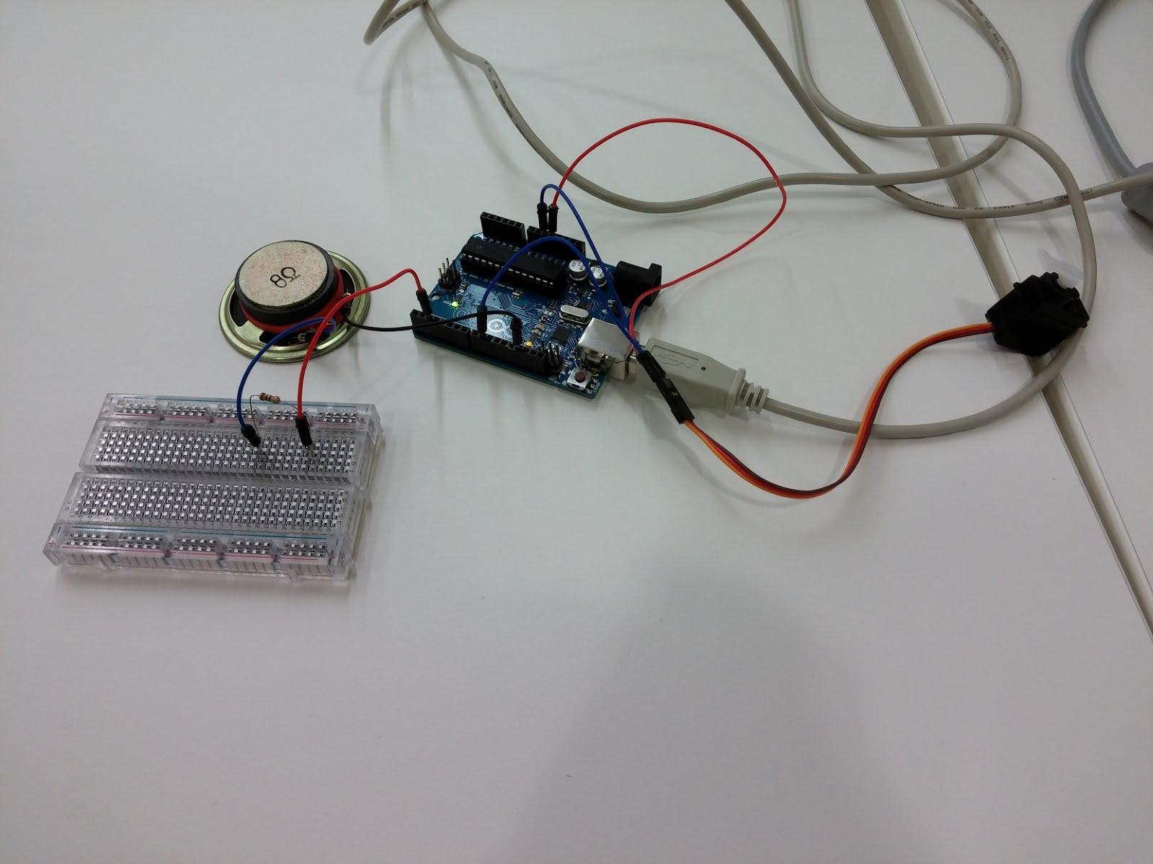
Ejercicio 9

Slide 34
Construyendo nuestro coche
Puntos a tener en cuenta:
Transmisión trasera.
Rueda delantera de giro.

Slide 35
Ejercicio 10
Go!

Slide 36
(Opcional) Tickle Robot
Tickle Robot

Slide 37
(Opcional) Cazador de luz
Cazador de luz

Slide 38
Semana 5
Más sensores?
Proyecto final?
Flappy Bird
Cookies
Competición?

Slide 39


Slide 40
Arduino - Semana 4
31 de Mayo 2014

